Slide 1

Daňové aspekty využití jednotlivých finančních produktů
Ing. Roman Hlawiczka, Ph.D.
Katedra financí a účetnictví

Slide 2
Odečitatelné položky
Odečitatelná položka | Maximální výše
Dary | 2 % ze základu daně, min. 1000 Kč, max. 15 % ze základu daně
Odbory | Max. 1,5 % zdanitelných příjmů, ale max. 3000 Kč
Spoření na penzi | Max. 24 000 Kč
Úroky | Max. 300 000 Kč
Vzdělávání | Max. 10 000 Kč. Lidé se zdrav. postižením max. 13 000 Kč a s těžkým zdrav. postižením max. 15 000 Kč
Životní pojištění | Max. 24 000 Kč

Slide 3
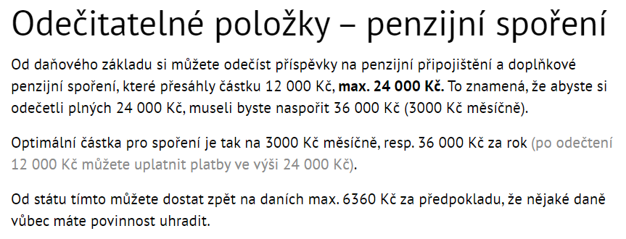

Slide 4
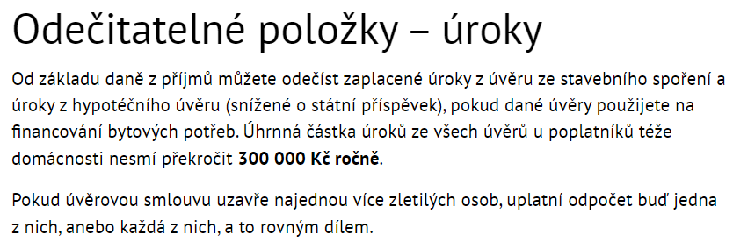

Slide 5
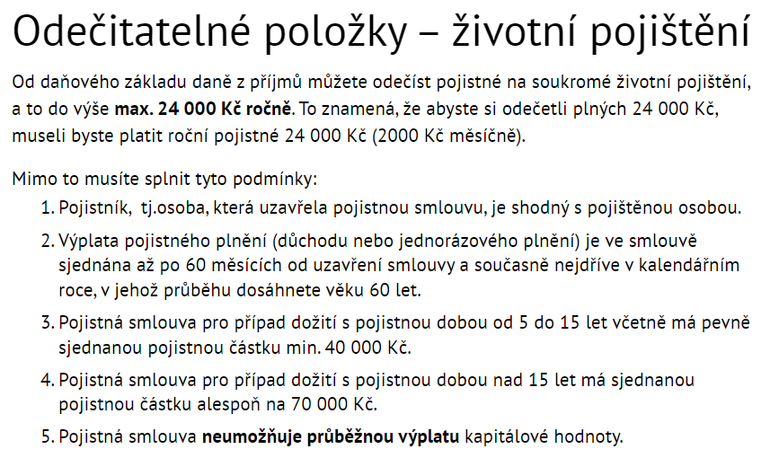

Slide 6
Organizace výuky
Veškeré materiály ke studiu předmětu budou průběžně k dispozici v IS v Interaktivní osnově.
Úvodní informace do kurzu Finanční poradenství

Slide 7
Děkuji za pozornost a přeji pěkný den ☺

